Slide 1
Rada Evropy
Martina Nedvědická, Lucie Vítová

Slide 2
Vznik Rady Evropy
založena 5. května 1949 tzv. „Londýnskou smlouvou“ („Treaty of London“, „the Statue of the Council of Europe“)
podpis 10 evropských zemí – Belgie, Dánsko, Francie, Irsko, Itálie, Lucembursko, Nizozemsko, Norsko, Švédsko, Spojené království Velké Británie a Severního Irska
vznikla především zásluhou Winstona Churchilla (premiér Spojeného království 1940-1945)
V roce 1943 zmínka o RE v proslovu
1946 na curyšské univerzitě volal po něčem „podobném Spojeným státům evropským“ a po vytvoření RE
snaha o vytvoření společného demokratického a právního prostoru, který zaručuje dodržování lidských práv, demokracii a respektování zákonů

Slide 3
Podoba a fungování RE
jedná se o celoevropskou mezinárodní organizaci
sídlí ve Štrasburku
v roce 1948 v Haagu v Nizozemsku projednání o podobě a fungování
zvažovaly se 2 hlavní podoby RE
klasická mezinárodní organizace, zástupci vlád členských států
politické fórum s poslanci
došlo ke kombinaci těchto variant – model klasické mezinárodní organizace reprezentuje Výbor ministrů, model politického fóra nalezneme v Parlamentním shromáždění
tento model nalezneme i u Evropského společenství, NATO či u Organizace pro bezpečnost a spolupráci v Evropě

Slide 4
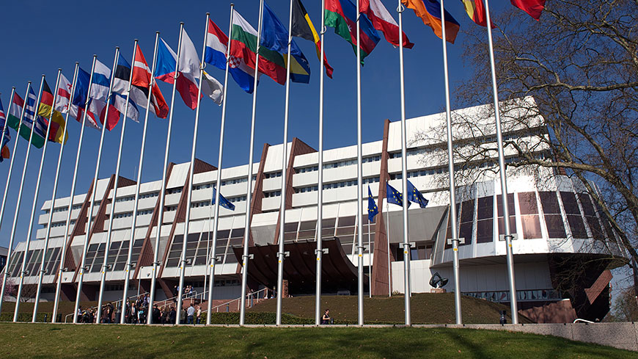
Palác Evropy (Palais de l'Europe)

Slide 5
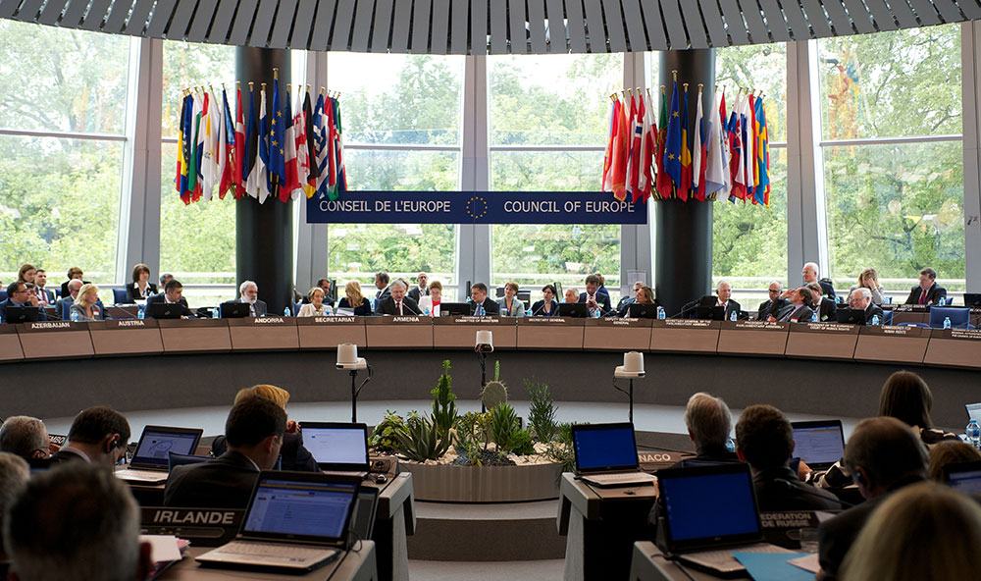
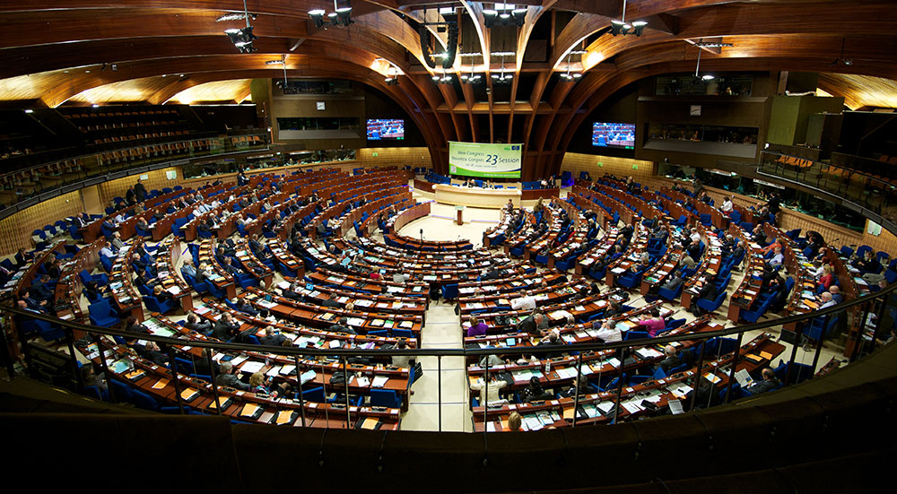
Palác Evropy (Palais de l'Europe)

Slide 6
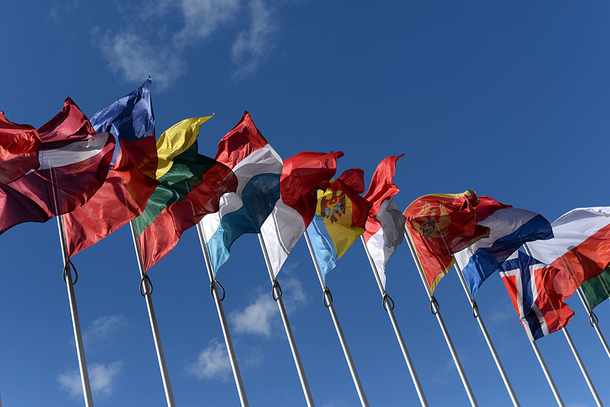
Členové RE
členství je otevřené všem evropským zemím, které akceptují a zaručují právní stát, základní lidská práva a svobodu pro své občany
z těchto důvodů není členem například Bělorusko
k zakládajícím státům RE se později připojilo Řecko, Turecko, Island a Německo
postupně přibývaly další členské země
koncem 20. století došlo k připojení mnoha států a to zejména díky demokratizaci Evropy
21. ledna 1991 se přidalo Československo, které ale RE opustilo 31. prosince 1992 kvůli rozpadu Československa
30. června 1993 se připojila k RE Česká republika
posledním členem, který se připojil v roce 2007, je Černá Hora
nyní má RE 46 členů, z toho 27 je členy EU

Slide 7
členem není: Bělorusko, Kazachstán, Vatikán a sporné evropské státy (Abcházie, Jižní Osetie, Kosovo, Náhorní Karabach, Podněstří, Severní Kypr)
USA a Japonsko – uzákoněný trest smrti, přesto členy RE
financování RE – převážně z příspěvků členských zemí
výše příspěvku – dle velikosti populace a HDP

Slide 8
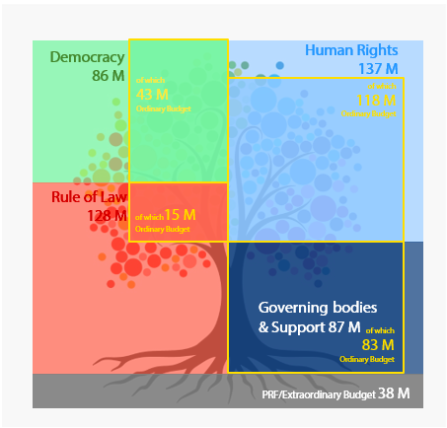
Rozpočet
rozpočet RE na rok 2022 činí €477M

Slide 9
Mise a cíl RE
„Cíl Rady Evropy je dosáhnout větší jednotnosti mezi členskými státy za účelem ochrany a realizace ideálů a zásad, které jsou jejich společným dědictvím, a usnadňování jejich hospodářského a sociálního pokroku.“
Kapitola I, článek 1(a) Statut o Radě Evropy (Londýnská smlouva)

Slide 10
Hlavní cíle RE
Chránit lidská práva, právní stát, pluralitní demokracii
Podporovat rozvoj evropské kulturní identity a různorodost
Hledat řešení problémů evropské společnosti (ochrana životního prostředí, diskriminace, terorismus aj.)
Upevňovat demokratickou stabilitu v Evropě za pomoci politických, legislativních a ústavních reforem

Slide 11
Působnost RE
Zabývá se také důležitými otázkami v oblastech:
Lidská práva
Zdravotnictví
Vzdělávání
Kultura
Sociální a ekonomické otázky
Životní prostředí
Sport aj.
Vojenskou obranou Evropy se zabývá NATO

Slide 12
Instituce Rady Evropy
Výbor ministrů (Committee of Ministers)
složen z ministrů zahraničních věcí nebo zástupců členských států při RE, každý člen má jeden hlas
Parlamentní shromáždění (Parliamentary Assembly)
Poradní funkce, 306 členů parlamentů 46 členských zemí
Volí generálního tajemníka, komisaře pro lidská práva a soudce Evropského soudu pro lidská práva
Kongres místních a regionálních orgánů
Poradní orgán
2 komory, 3 výbory, 612 volených představitelů
Komisař pro lidská práva
Sekretariát
Řídí činnost RE, v čele generální tajemník, reprezentace RE navenek
Evropský soud pro lidská práva – Štrasburk

Slide 13
Smlouvy
„Úmluva o ochraně lidských práv a základních svobod („European Convention on Human Rights“)
Podepsána v Římě 4. listopadu 1950
Definuje lidská práva a svobody, svobodu projevu, právo uzavírat manželství, zakazuje mučení, zakazuje diskriminaci, zakazuje trest smrti, zakazuje otroctví aj.
Roku 1959 vznikl Evropský soud pro lidská práva (Štrasburk)
Zabývá se porušením této smlouvy (zaručuje její vymahatelnost)

Slide 14
Logo Rady Evropy
Nápis na logu Rady Evropy je dvojjazyčný – napsán dvěma oficiálními jazyky Rady Evropy – angličtinou a francouzštinou.

Slide 15
Věděli jste, že…
Od roku 1985 je zrušení trestu smrti podmínkou pro členství v Radě Evropy.
V roce 1964 vyhlásil Výbor ministrů Rady Evropy 5. květen Dnem Evropy.
Od roku 1972 je evropskou hymnou úryvek z předehry Ódy na radost z Beethovenovy 9. symfonie.

Slide 16
Zdroje
KÖNIG, Petr, Lubor LACINA a Jan PŘENOSIL. Učebnice evropské integrace. 2., aktualiz. vyd. Brno: Barrister & Principal, 2007. Studium. ISBN 978-80-7364-044-6.
LACINA, Lubor, Petr STREJČEK a Petr BLÍŽKOVSKÝ. Učebnice evropské integrace. 4. přepracované a aktualizované vydání. Brno: Barrister & Principal, 2016. ISBN 978-80-7485-104-9.
http://www.radaevropy.cz
https://www.coe.int/cs/web/about-us/achievements
https://www.centrumlidskaprava.cz/blog/novy-komisar-pro-lidska-prava-aneb-maji-male-zeme-sanci-na-uspech
https://www.mpsv.cz/

